Slide 1


WF-RFID-PRINTING
Wonderfid: Печать этикеток
Печать этикеток RFID-этикеток
Уникальный запатентованный способ программирования этикеток при помощи
RFID-принтера, позволяющий печатать их из любой программы под Windows без какого-либо программирования и интеграции
www.cleverence.ru | sales@cleverence.ru | +7 (495) 662-98-03
Ваши контакты

Slide 2
WF-RFID-PRINTING
Wonderfid: Печать этикеток
  Решаемые задачи
    Быстрая маркировка товаров RFID-метками для проведения качественных инвентаризаций
    RFID маркировка товаров, отгружаемых со склада покупателям, которые требуют этого
    Реализация различных проектов и решений на основе RFID-технологии
www.cleverence.ru | sales@cleverence.ru | +7 (495) 662-98-03

Slide 3
WF-RFID-PRINTING
Wonderfid: Печать этикеток
  Для кого
Клиенты, у которых покупатель просит маркировать отгружаемый ему товар RFID-метками. Например, при закупках компьютеров, электроинструмента, мебели, спецодежды.
Клиенты, которые хотят ускорить проведение инвентаризации своего товара до 40 раз, в торговом зале или на складе.
Системные интеграторы для выполнении своих RFID-проектов.
www.cleverence.ru | sales@cleverence.ru | +7 (495) 662-98-03

Slide 4
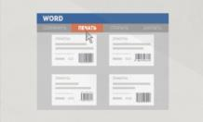

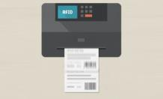
WF-RFID-PRINTING
Wonderfid: Печать этикеток
  Алгоритм работы
Вы предварительно указываете Wonderfid, что будете маркировать, а затем просто печатаете на RFID-принтер свои обычные этикетки из любой используемой вами программы как на обычный Windows-принтер.
Специальный фоновый менеджер RFID-печати, который входит в состав Wonderfid, отслеживает всё, что уходит на печать на подключенный к системе RFID-принтер, и распознаёт информацию с печатаемых этикеток.
Если информация, изображенная на печатаемых этикетках (штрихкоды, артикулы и т.п.) может быть преобразована в RFID, то Wonderfid автоматически выполняет такое преобразование и выполняет RFID-программирование.
www.cleverence.ru | sales@cleverence.ru | +7 (495) 662-98-03

Slide 5

WF-RFID-PRINTING
Wonderfid: Печать этикеток
  Что можно маркировать
При помощи «Wonderfid: Печать этикеток» можно маркировать любые товары, внутреннее имущество организаций, а также помещения.
В будущем планируется добавить возможность маркировки документов, библиотечного фонда.
www.cleverence.ru | sales@cleverence.ru | +7 (495) 662-98-03

Slide 6
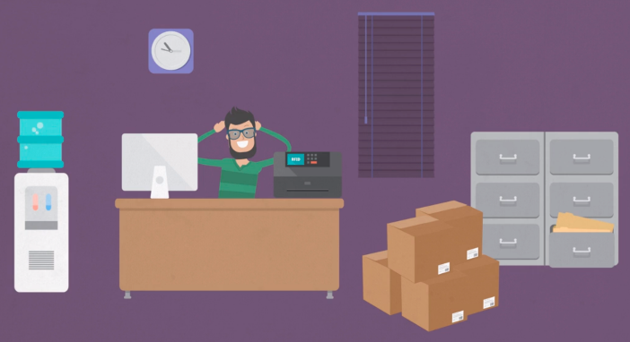
WF-RFID-PRINTING
Wonderfid: Печать этикеток
  Виды лицензий
Wonderfid имеет несколько вариантов лицензий, чтобы вы могли выбрать именно тот инструмент, который идеально подойдёт под задачи именно вашего бизнеса.
www.cleverence.ru | sales@cleverence.ru | +7 (495) 662-98-03

Slide 7

WF-RFID-PRINTING
Wonderfid: Печать этикеток
Wonderfid: Печать этикеток ТОВАРОВ (WF-RFID-PRINTING-GOODS)
Лицензия дает возможность печатать только товарные этикетки. Они обычно используются для маркировки товаров в магазине или на складе (электроника, книги, фармацевтические изделия, одежда, мобильные телефоны, диски, канцелярские товары и т.д.), для последующей быстрой инвентаризации.
Лицензия на 1 (один) RFID-принтер, подписка на обновления на 1 (один) год. Поставка в электронном виде, путем скачивания с сайта. В отсутствие лицензии работает в демо-режиме
Купить
Розничная цена: 36 549 руб.
www.cleverence.ru | sales@cleverence.ru | +7 (495) 662-98-03

Slide 8
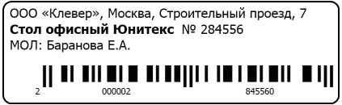

WF-RFID-PRINTING
Wonderfid: Печать этикеток
Wonderfid: Печать этикеток ИМУЩЕСТВА (WF-RFID-PRINTING-ASSETS)
Лицензия дает возможность печатать этикетки помещений и находящегося в них имущества (ОС и малоценка). Такие этикетки используются в организациях для маркировки имущества (мебель, оргтехника, папки и т.д.) в целях проведения быстрой инвентаризации ОС и малоценки и маркировки помещений.
Лицензия на 1 (один) RFID-принтер, подписка на обновления на 1 (один) год. Поставка в электронном виде, путем скачивания с сайта. В отсутствие лицензии работает в демо-режиме
Купить
Розничная цена: 46 549 руб.
www.cleverence.ru | sales@cleverence.ru | +7 (495) 662-98-03

Slide 9
WF-RFID-PRINTING
Wonderfid: Печать этикеток
Wonderfid: Печать этикеток ПОЛНАЯ (WF-RFID-PRINTING-ALL)
Лицензия дает возможность печатать любые этикетки для маркировки, которые предусмотрены текущей версией программы.
Лицензия на 1 (один) RFID-принтер, подписка на обновления на 1 (один) год. Поставка в электронном виде, путем скачивания с сайта. В отсутствие лицензии работает в демо-режиме
Купить
Розничная цена: 60 000 руб.
www.cleverence.ru | sales@cleverence.ru | +7 (495) 662-98-03

Slide 10
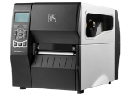
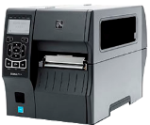
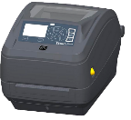
WF-RFID-PRINTING
Wonderfid: Печать этикеток
Услуги по интеграции (ADAPT-WF-RFID-PRINTING)
Стандартная конфигурация Wonderfid сразу готова к работе с RFID-принтерами
Zebra RZ400, Zebra RZ410, Zebra ZD500.
Если вы хотите использовать другое оборудование, мы поможем вам всё подключить, настроить, произвести доработки в программной части.
Zebra RZ400
Zebra ZT410
Стоимость услуги:
160 000 рублей
Zebra ZD500
www.cleverence.ru | sales@cleverence.ru | +7 (495) 662-98-03

Slide 11









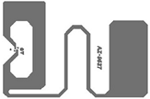

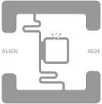
WF-RFID-PRINTING
Wonderfid: Печать этикеток
RFID-метки совестимые с Wonderfid
Alien ALN-9662 $ 0,21 | Alien ALN-9613 $ 0,192 | Alien ALN-9654 $ 0,24 | Alien ALN-9745 $ 0,20
Alien ALN-9610 $ 0,20 | Alien ALN-9640 $ 0,21 | Alien ALN-9630 $ 0,20 | Confidex Silverline $ 1,37
Alien ALN-9629 $ 0,210 | Alien ALN-9627 $ 0,21 | Trace-tech Id TH44 OMNI $ 0,176 | Alien ALN-9634 $ 0,26
Метки были протестированы и точно работают с программой Wonderfid.
Минимальный комплект продажи меток 2000 шт. (Подробнее)
www.cleverence.ru | sales@cleverence.ru | +7 (495) 662-98-03

Slide 12
WF-RFID-PRINTING
Wonderfid: Печать этикеток
  Улучшение показателей
Увеличение скорости инвентаризации в 40 раз!
Сокращение расходов на инвентаризацию! (из-за сокращения количества оборудования и работников, необходимых для проведения инвентаризации)
www.cleverence.ru | sales@cleverence.ru | +7 (495) 662-98-03

Slide 13
WF-RFID-PRINTING
Wonderfid: Печать этикеток
Контактная информация:
Отдел продаж:
e-mail: sales@cleverence.ru
тел.: +7 (495) 662-98-03
Отдел технической поддержки:
e-mail: support@cleverence.ru
тел.: +7 (495) 662-98-03, доб. 1
Дополнительная информация:
Техническая поддержка
Видео-портал
Оборудование
Решения
www.cleverence.ru | sales@cleverence.ru | +7 (495) 662-98-03

